Slide 1
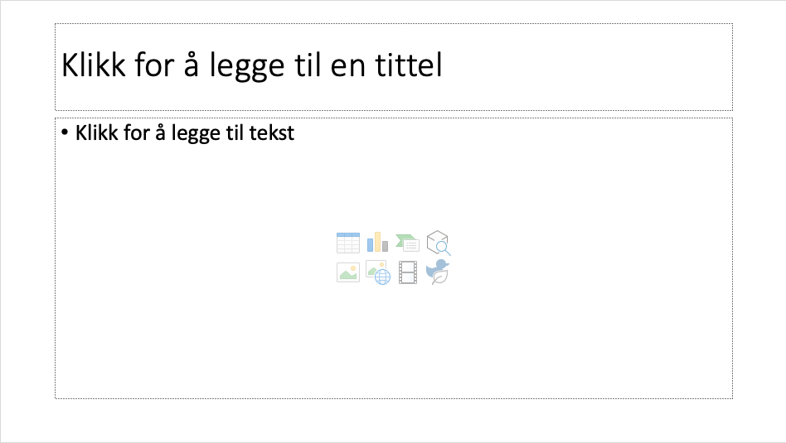

Slide 2
DUARNIA – DURINALSK deilig.
Folkefavoritten siden 2020
Send 123 til
988 98 685
For å få din første 10 pakkers pakning levert på døren, for bare 500 kr.
Slå til før det blir utsolgt
Med DARINUNA Blir det fest på kjøkkenet om morgenen
«Blandingen av torsk og gelatin fikk endelig ungene til å holde kjeft», Ameen Mann
«Med en pakke DARANIU på jobben mister jeg aldri energien!», Cosmo Cook
DARURNIA

Slide 3
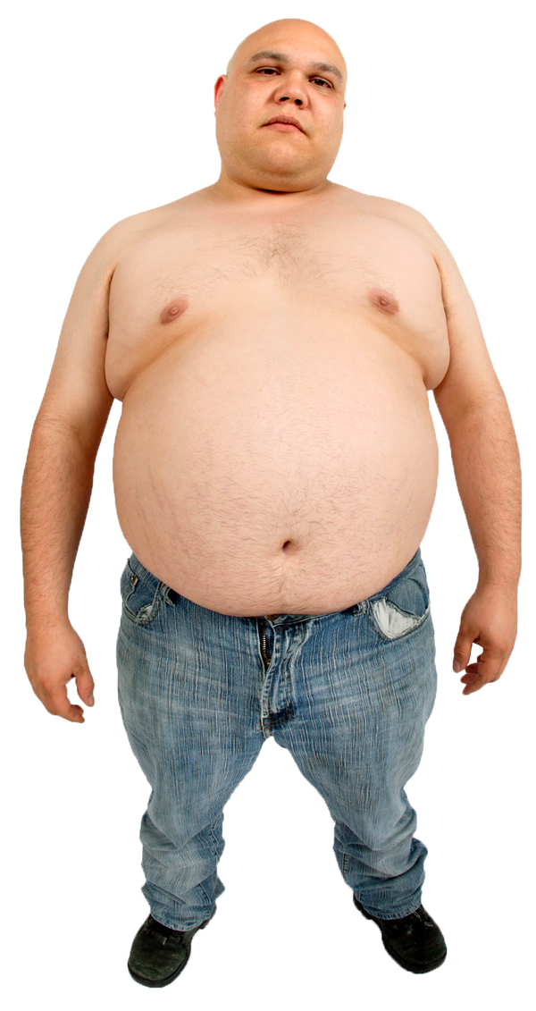
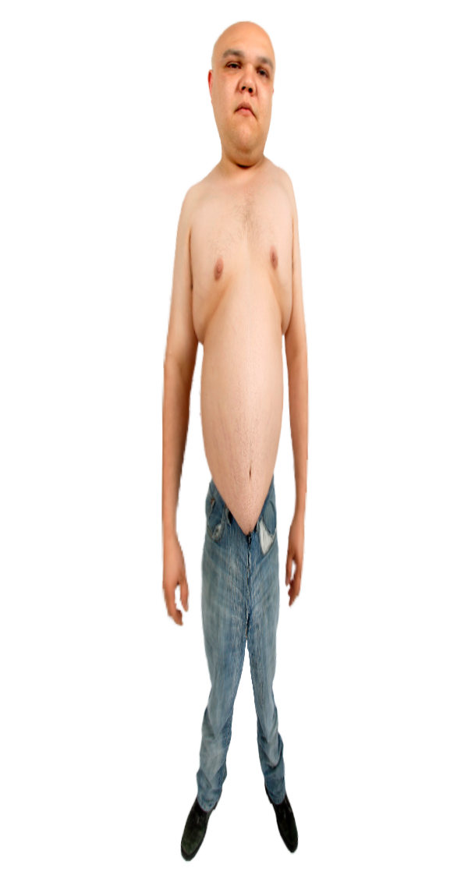
FØR ETTER

